Slide 1
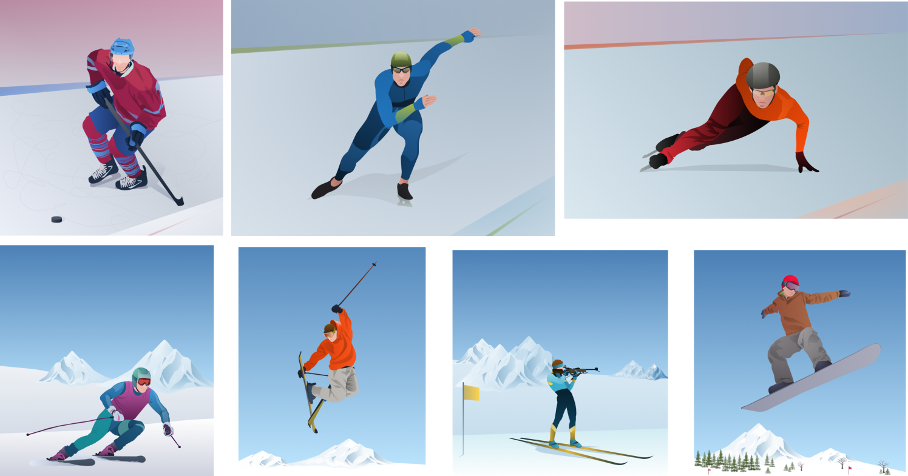
Муниципальное бюджетное образовательное учреждение
«Детский сад №45 «Буратино»
Зимние виды спорта
для воспитанников 5-6 лет, серия занятий
Выполнил инструктор по физической культуре Алёшина А.Б.

Slide 2
Целевые ориентиры:
формирование положительного отношения к здоровому образу жизни; зимним видам спорта.
Педагогические задачи:
развитие представлений ребёнка о режиме дня и основных правилах здорового образа жизни;
тренировка точности, правильности, скоординированности, подвижности;
формирование представлений о зимних видах спорта.
Задействованы следующие образовательные области:
физическое развитие;
социально-коммуникативное развитие;
познавательное развитие;
речевое развитие.

Slide 3
В начале занятия инструктор по физической культуре предлагает детям объяснить, как они понимают пословицу: «Здоровье, спорт и труд рядом идут».
Затем проводит беседу о спорте:
Что такое спорт?
Что даёт человеку спорт?
Какие виды спорта вы знаете?
Как называются люди, которые занимаются спортом?
Что нужно делать, чтобы стать спортсменом?
Какими видами спорта занимаются люди зимой?
Методический комментарий:
Затем предлагает познакомиться с зимними видами спорта, рассказывает детям о зимних видах спорта.
При организации беседы можно воспользоваться данной презентацией.

Slide 4
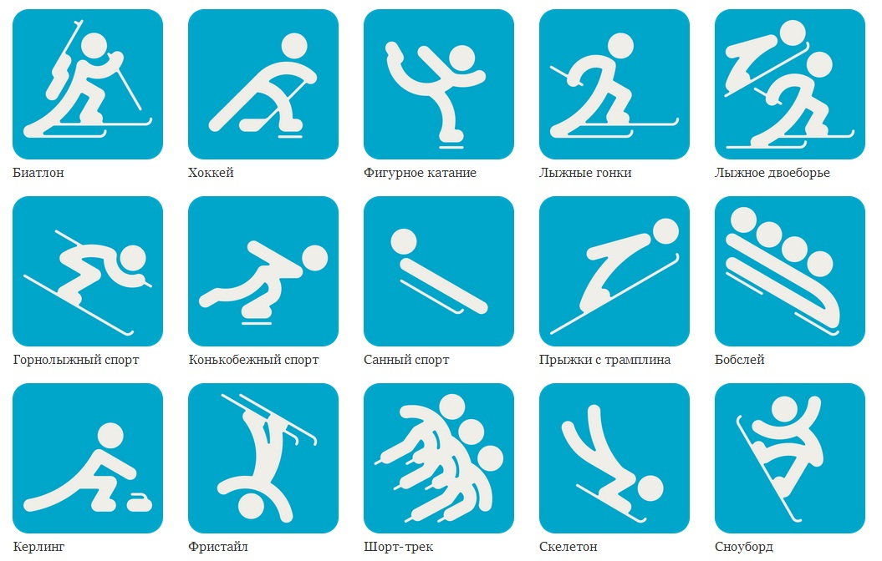
Зимние виды спорта
Зимний вид спорта — такой вид спорта, в который играют во время холодных зимних месяцев. Большинство таких видов спорта являются видами катания на лыжах, коньках и санях. Искусственный снег и искусственный лед позволяют проводить соревнования в любых климатических условиях. Зимние виды спорта часто имеют свои собственные турниры, такие как Зимние Олимпийские игры.

Slide 5
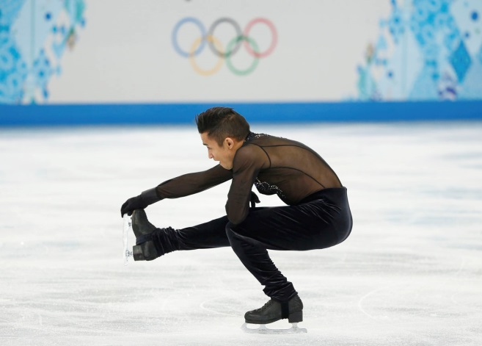
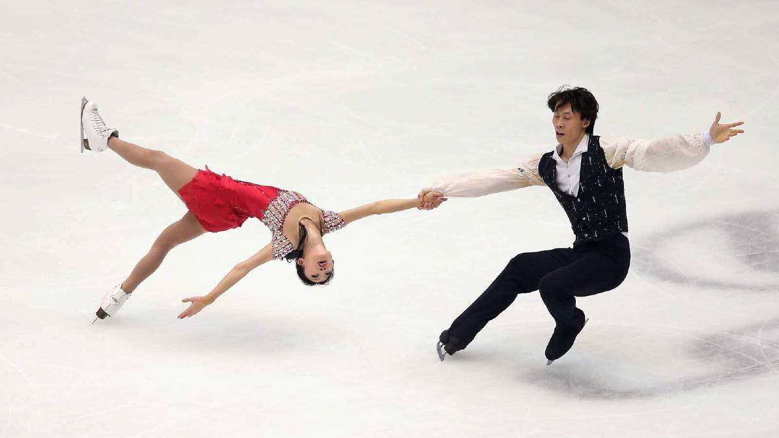
ФИГУРНОЕ КАТАНИЕ
Фигурное катание – конькобежный олимпийский вид спорта, основная идея которого заключается в передвижении спортсмена или пары спортсменов по льду на коньках и выполнении специальных элементов под музыку. Правила зависят от разновидности фигурного катания: индивидуальное женское, индивидуальное мужское, парное фигурное катание, а также парные танцы на льду.

Slide 6
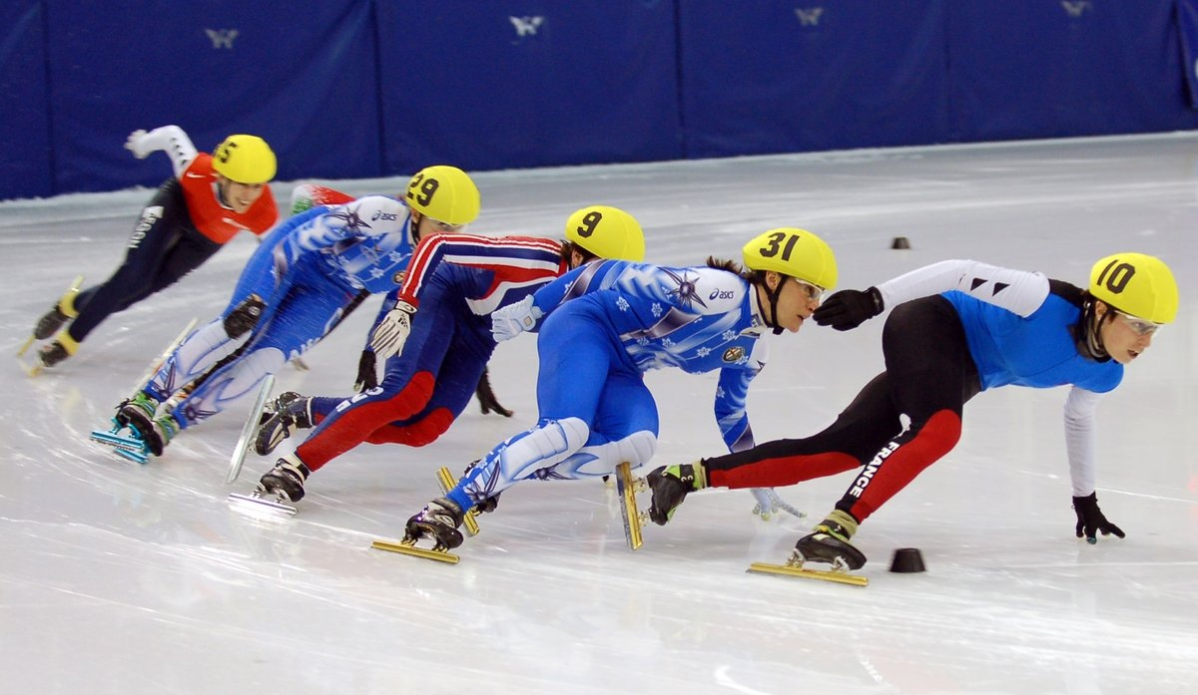
КОНЬКОБЕЖНЫЙ СПОРТ
Конькобежный спорт (скоростной бег на коньках) – олимпийский вид спорта, в котором необходимо преодолеть определенную дистанцию на коньках быстрее, чем это сделают соперники. В настоящее время соревнования по конькобежному спорту проходят по замкнутому кругу. Соревнования по конькобежному спорту проводятся отдельно для мужчин и для женщин.

Slide 7
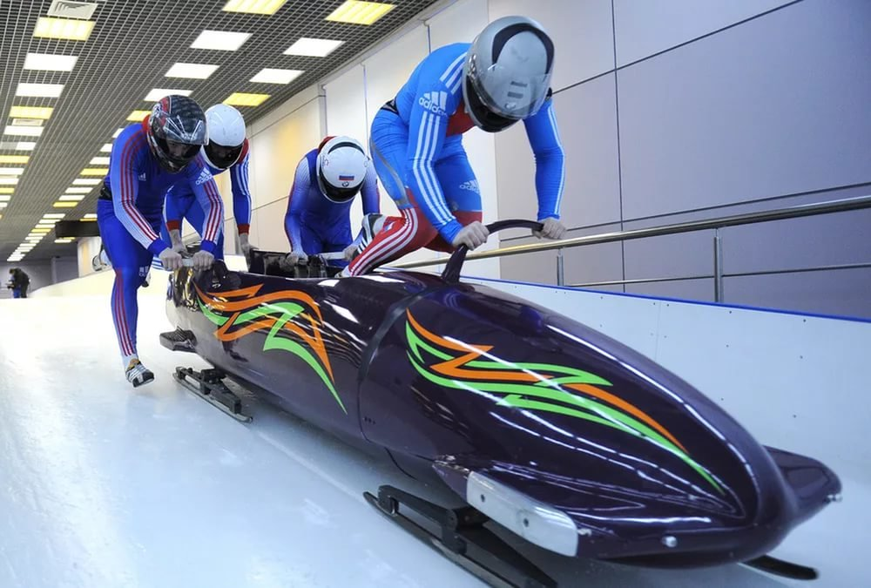
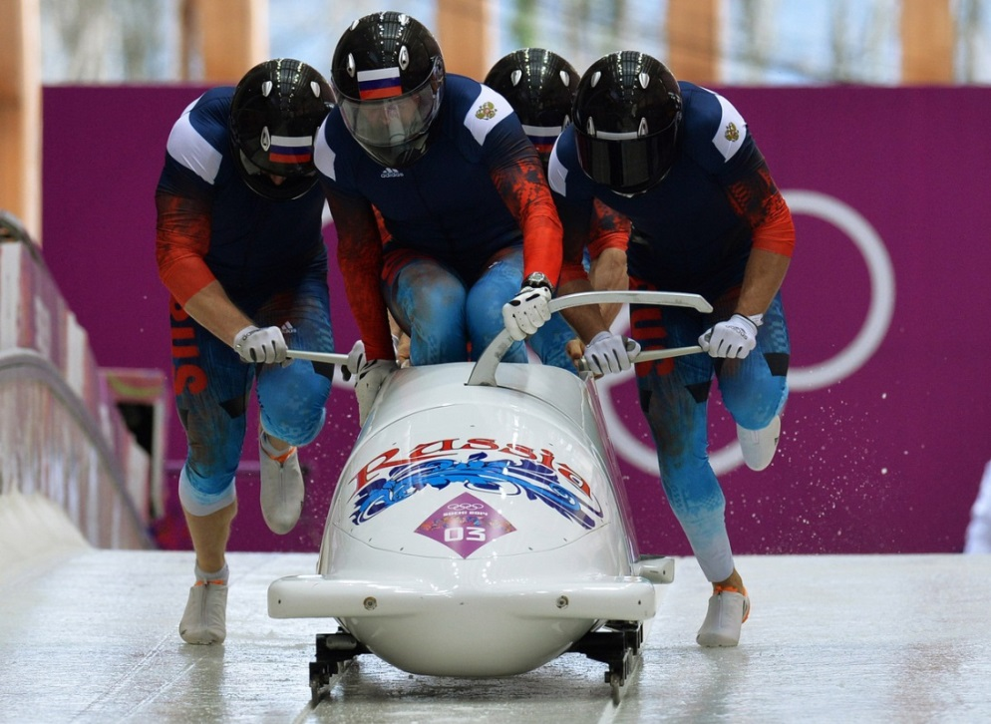
БОБСЛЕЙ
Бобслей – зимний олимпийский вид спорта, суть которого заключается в скоростном спуске на управляемых санях (бобах) по ледяному желобу. Бобслей популярен как среди мужчин, так и женщин.

Slide 8
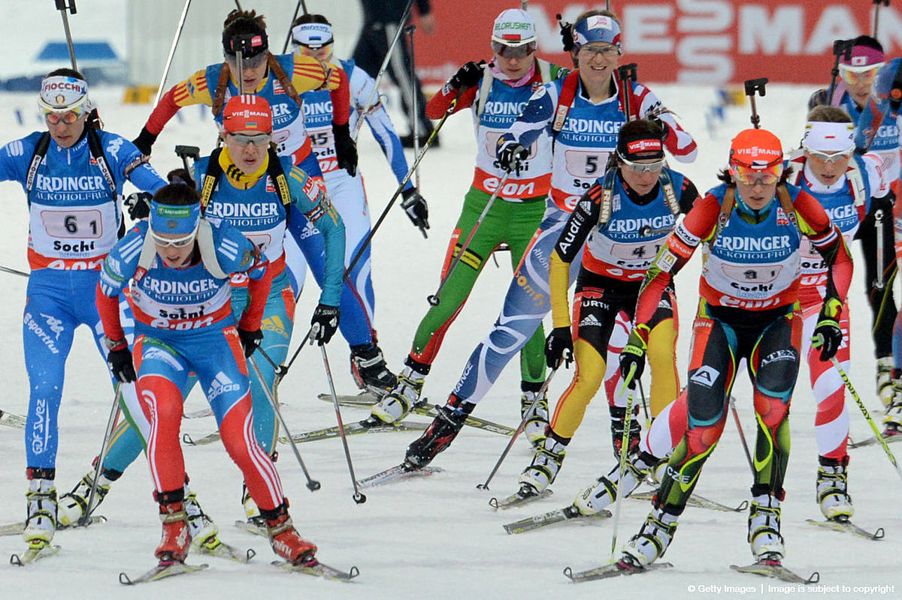
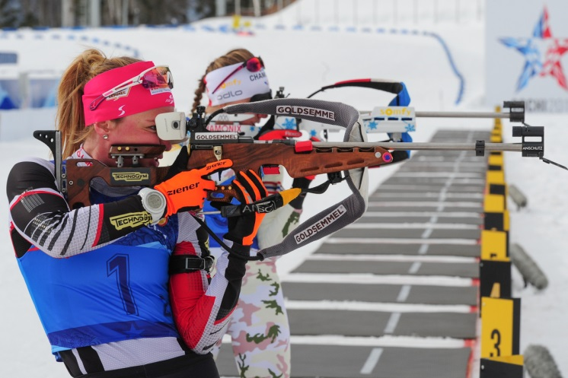
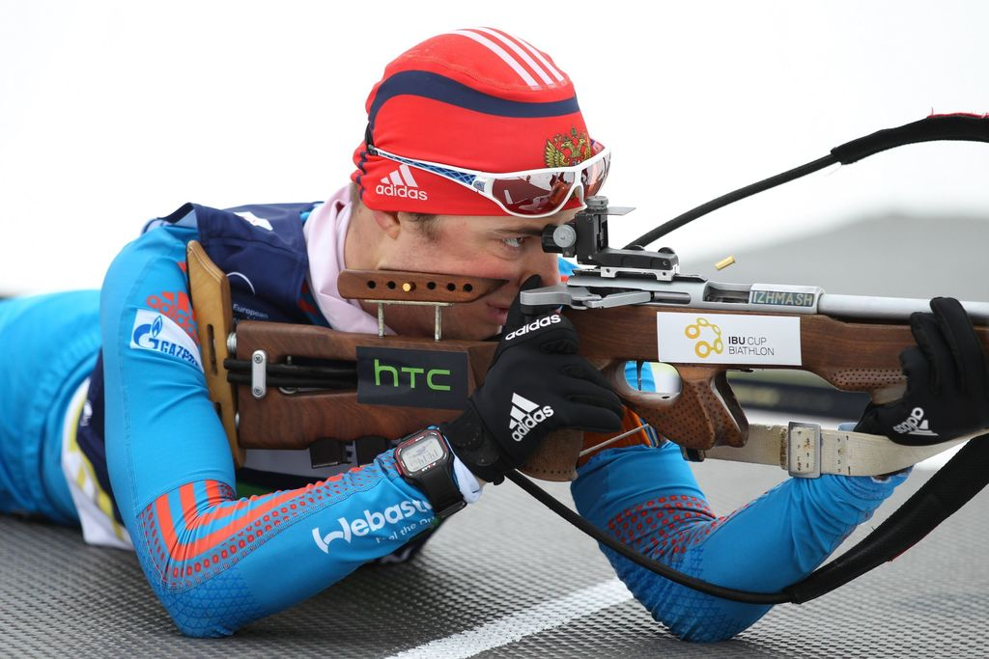
БИАТЛОН
Биатло́н — зимний олимпийский вид спорта, сочетающий лыжную гонку со стрельбой из винтовки. C 1993 года официальные международные соревнования по биатлону, включая Кубок мира и чемпионаты мира, проходят под эгидой Международного союза биатлонистов.

Slide 9
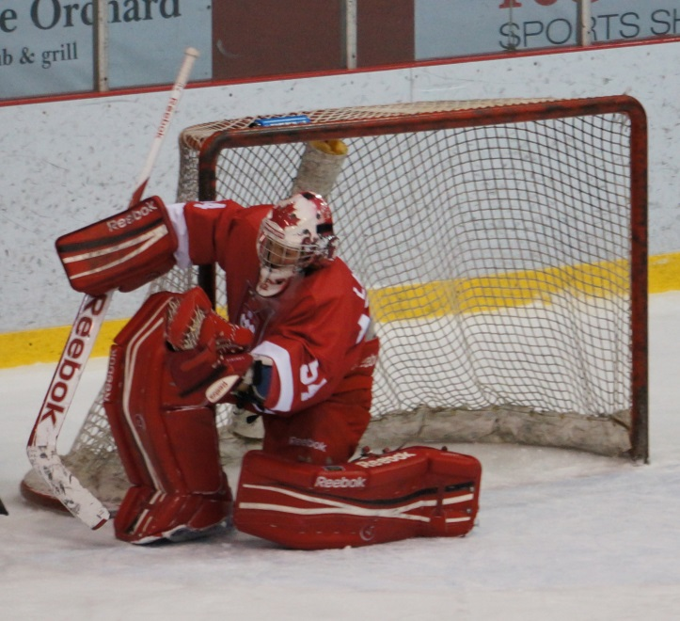
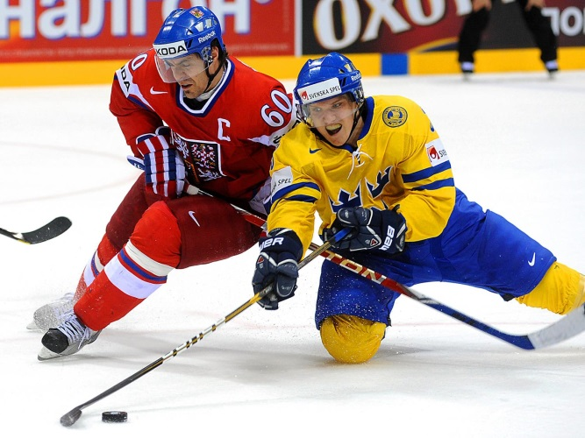
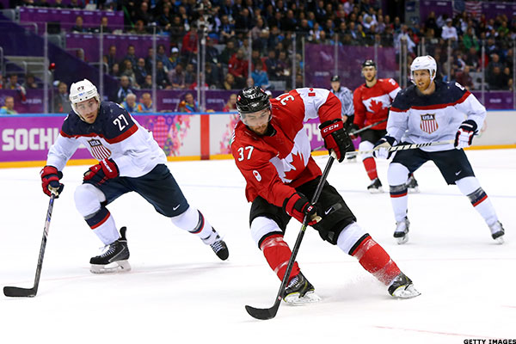
ХОККЕЙ
Хоккей с шайбой — это спортивная командная игра на льду, целью в которой является забросить шайбу в ворота соперника большее число раз, чем это сделает команда соперника в установленное время. Шайбу передают от игрока к игроку по ледяному корту специальными хоккейными клюшками.

Slide 10
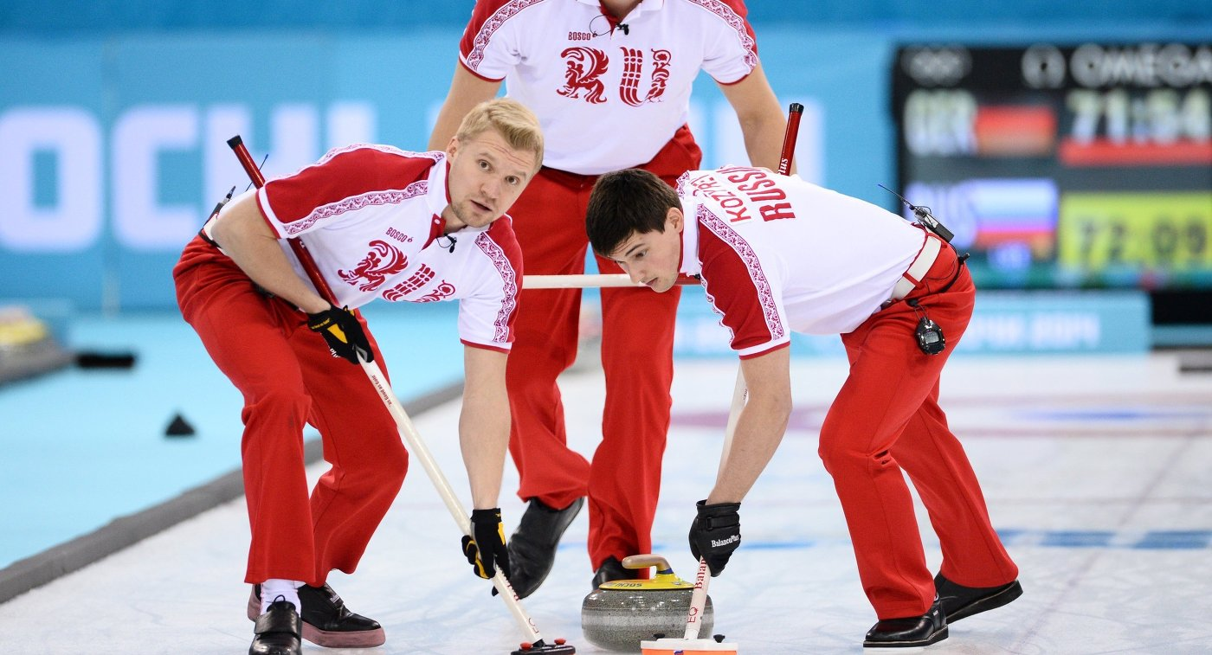
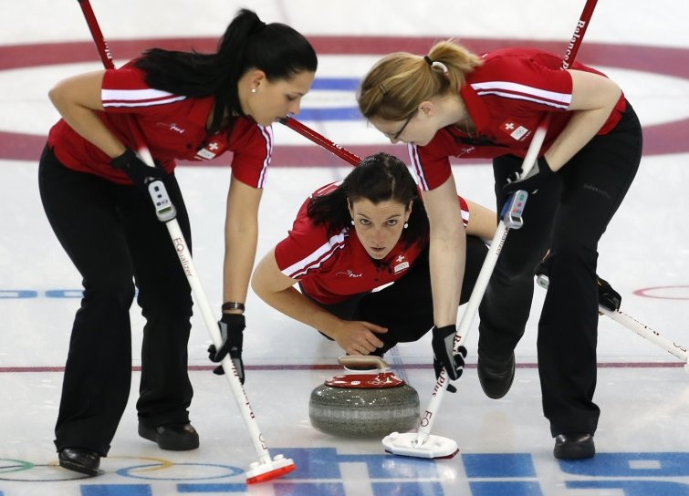
КЁРЛИНГ
Кёрлинг – это олимпийский командный вид спорта, в котором команды должны поочередно запускать по льду специальные камни в сторону мишени («дома»), стараясь при этом вытолкнуть камни соперника.

Slide 11
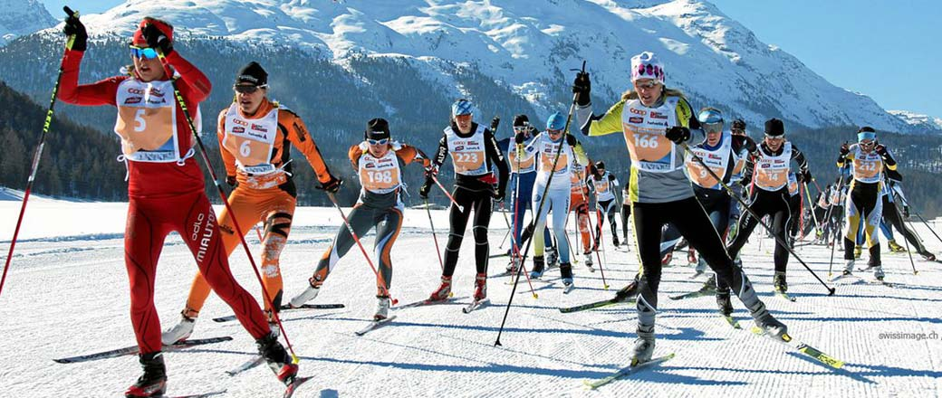
ЛЫЖНЫЕ ГОНКИ
Лыжные гонки – зимний олимпийский вид спорта, в котором спортсменам необходимо преодолеть определенную дистанцию на лыжах за минимальное время. Лыжные гонки делятся на мужские и женские.

Slide 12
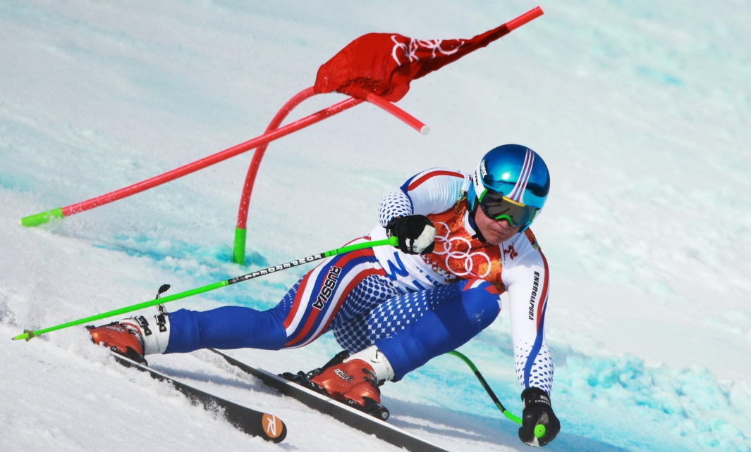
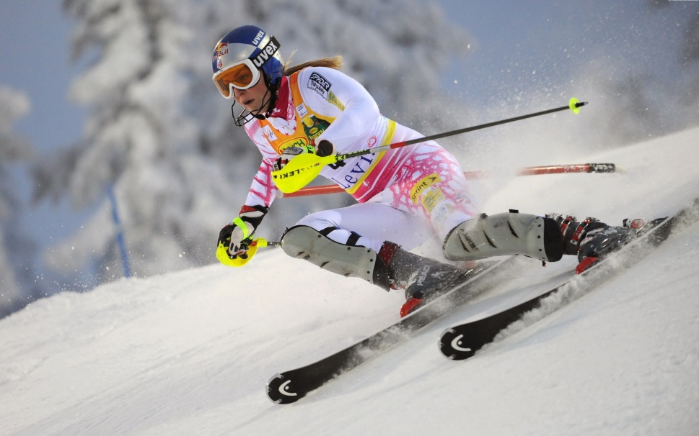
ГОРНОЛЫЖНЫЙ СПОРТ
Горнолыжный спорт – это вид лыжного спорта, суть которого заключается в спуске с гор на лыжах по размеченной специальными флажками и воротами трассе. Горнолыжный спорт включает в себя 5 спортивных дисциплин (видов): слалом, гигантский слалом, супер гигантский слалом (супергигант), скоростной спуск, горнолыжная комбинация.

Slide 13
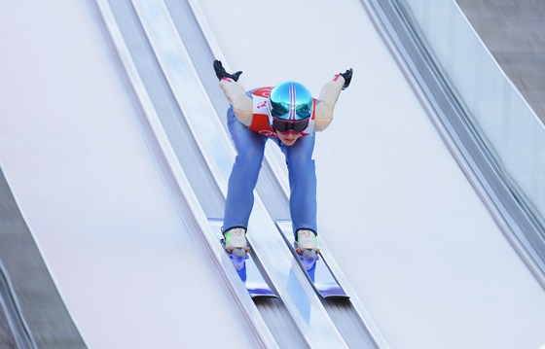
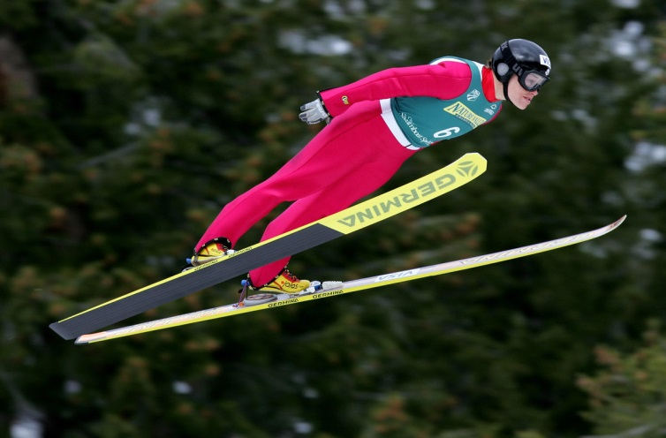
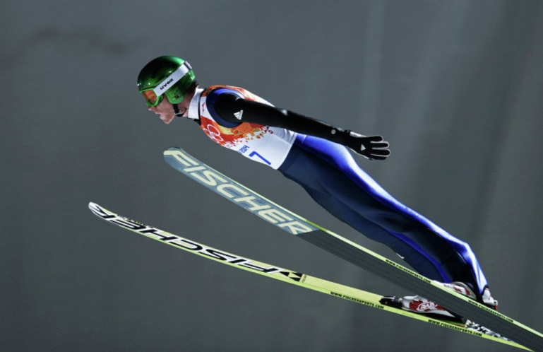
ПРЫЖКИ С ТРАМПЛИНА
Прыжки на лыжах с трамплина – зимний вид спорта, суть которого заключается в прыжках на максимально большое расстояние на лыжах со специального трамплина. Кроме дальности прыжка, важна и техника его исполнения.

Slide 14
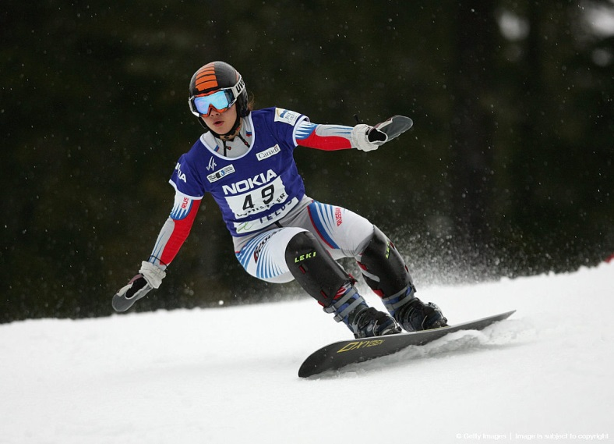
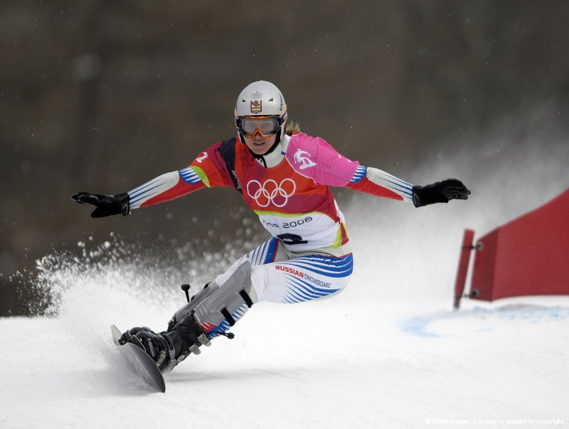
СНОУБОРД
Сноубординг – олимпийский зимний вид спорта, суть которого заключается в спуске со снежных склонов или гор на специальной доске – сноуборде.

Slide 15
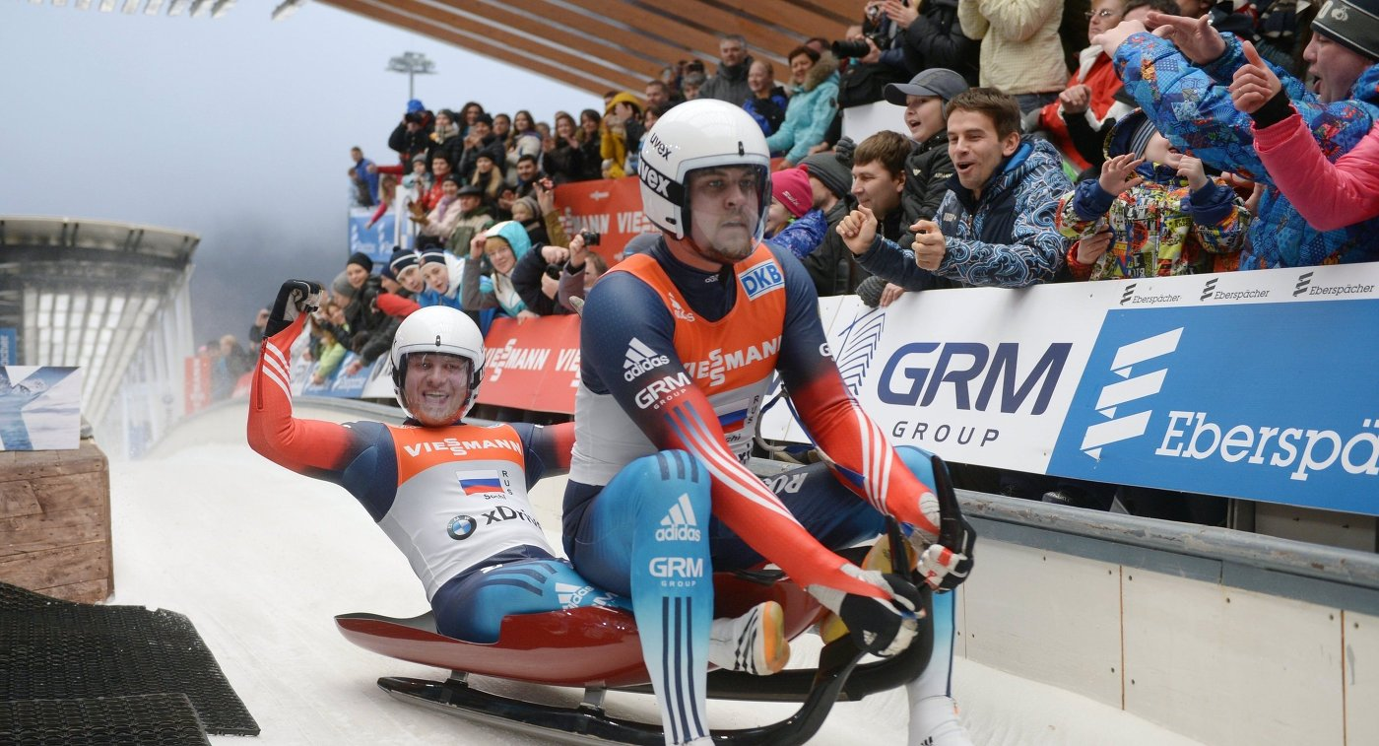
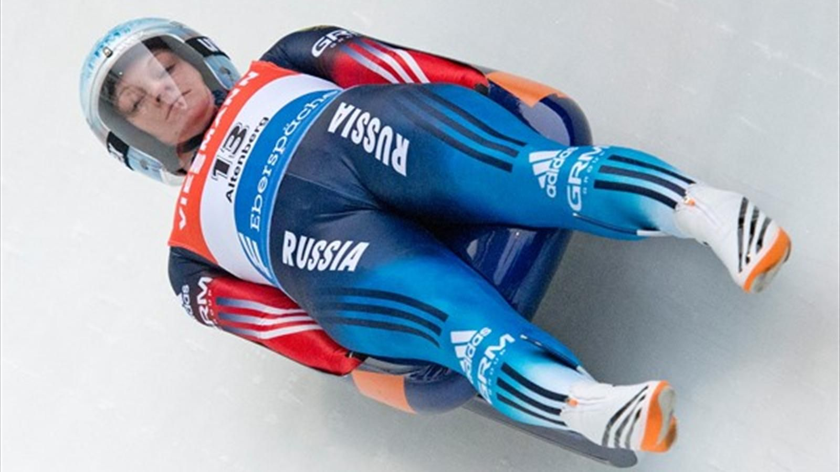
Санный спорт
Санный спорт – зимний олимпийский вид спорта, суть которого заключается в спуске на одноместных или двухместных санях по специальным трассам (ледовый желоб на железобетонном основании) за минимальное время.

Slide 16
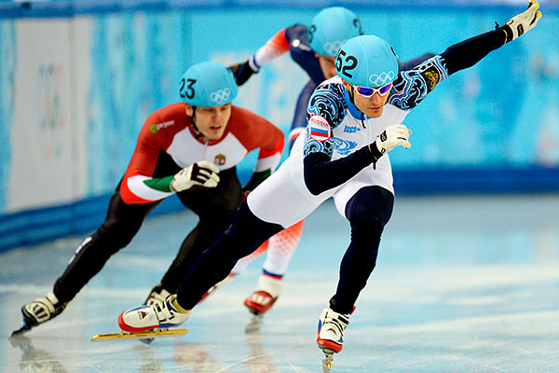
Шорт-трек
Шорт-трек – это олимпийский вид конькобежного спорта, суть которого заключается в максимально быстром прохождении трассы. Он назван так из-за длины трассы, которую необходимо пробежать спортсмену, всего 111,12 метров.

Slide 17
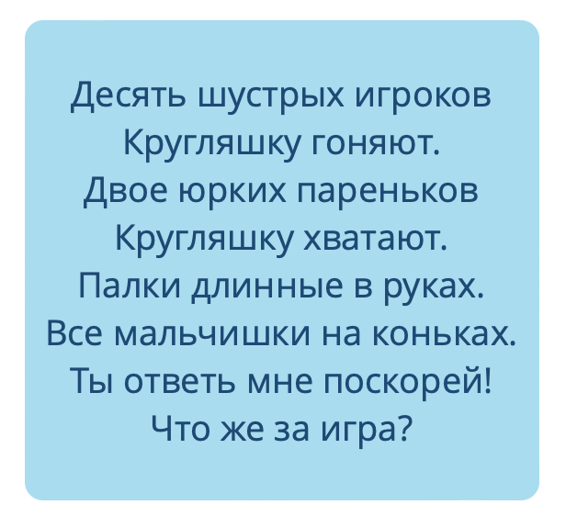
Во время рассказа инструктор предлагает повторить название того или иного вида спорта, рассмотреть спортсмена, отметить атрибуты данного вида спорта.
После завершения беседы можно предложить детям отгадать загадки, разделив детей на 2 команды, с которыми и будет продолжена работа по практическому изучению видов спорта, затем команды поменяются.
Методический комментарий:
Затем инструктор предлагает ребятам отправиться в страну Спортландию, где проходят соревнования по зимним видам спорта. Но вот беда, все спортсмены в Спортландии забыли, каким видом спорта они занимаются — на снегу или на льду?

Slide 18
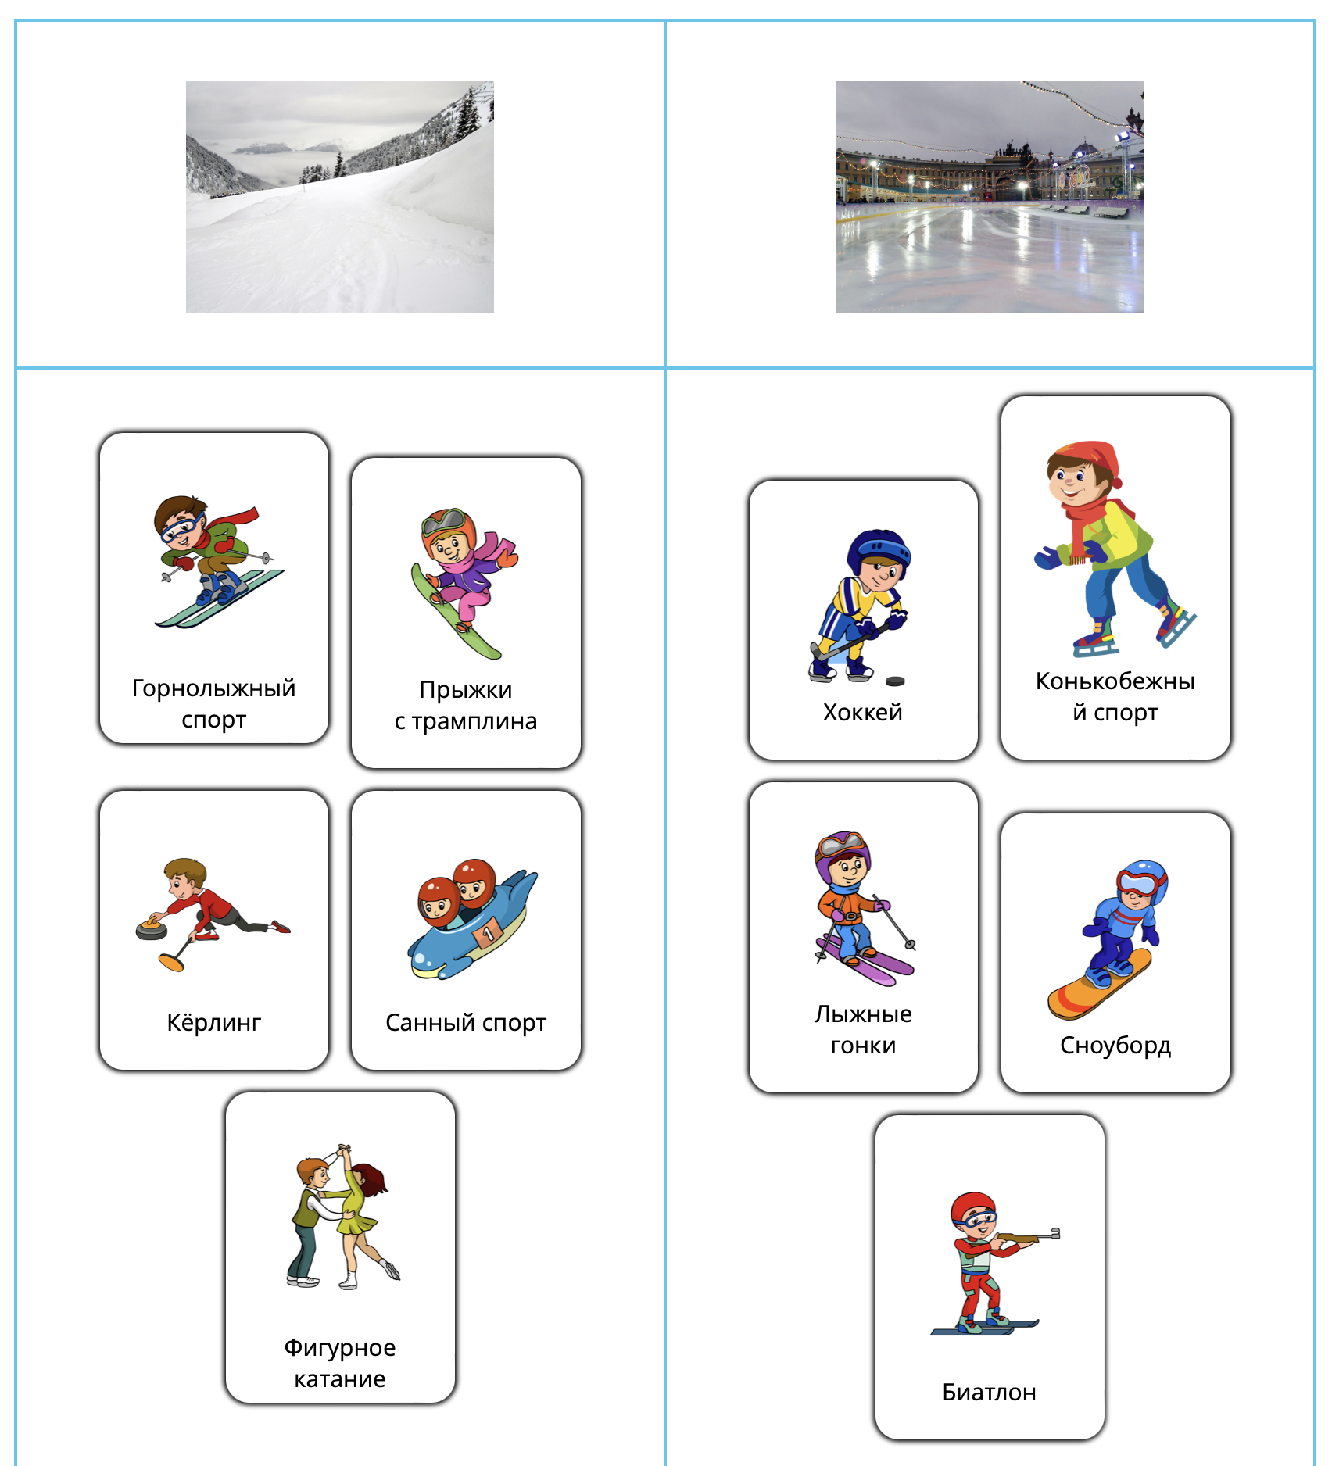
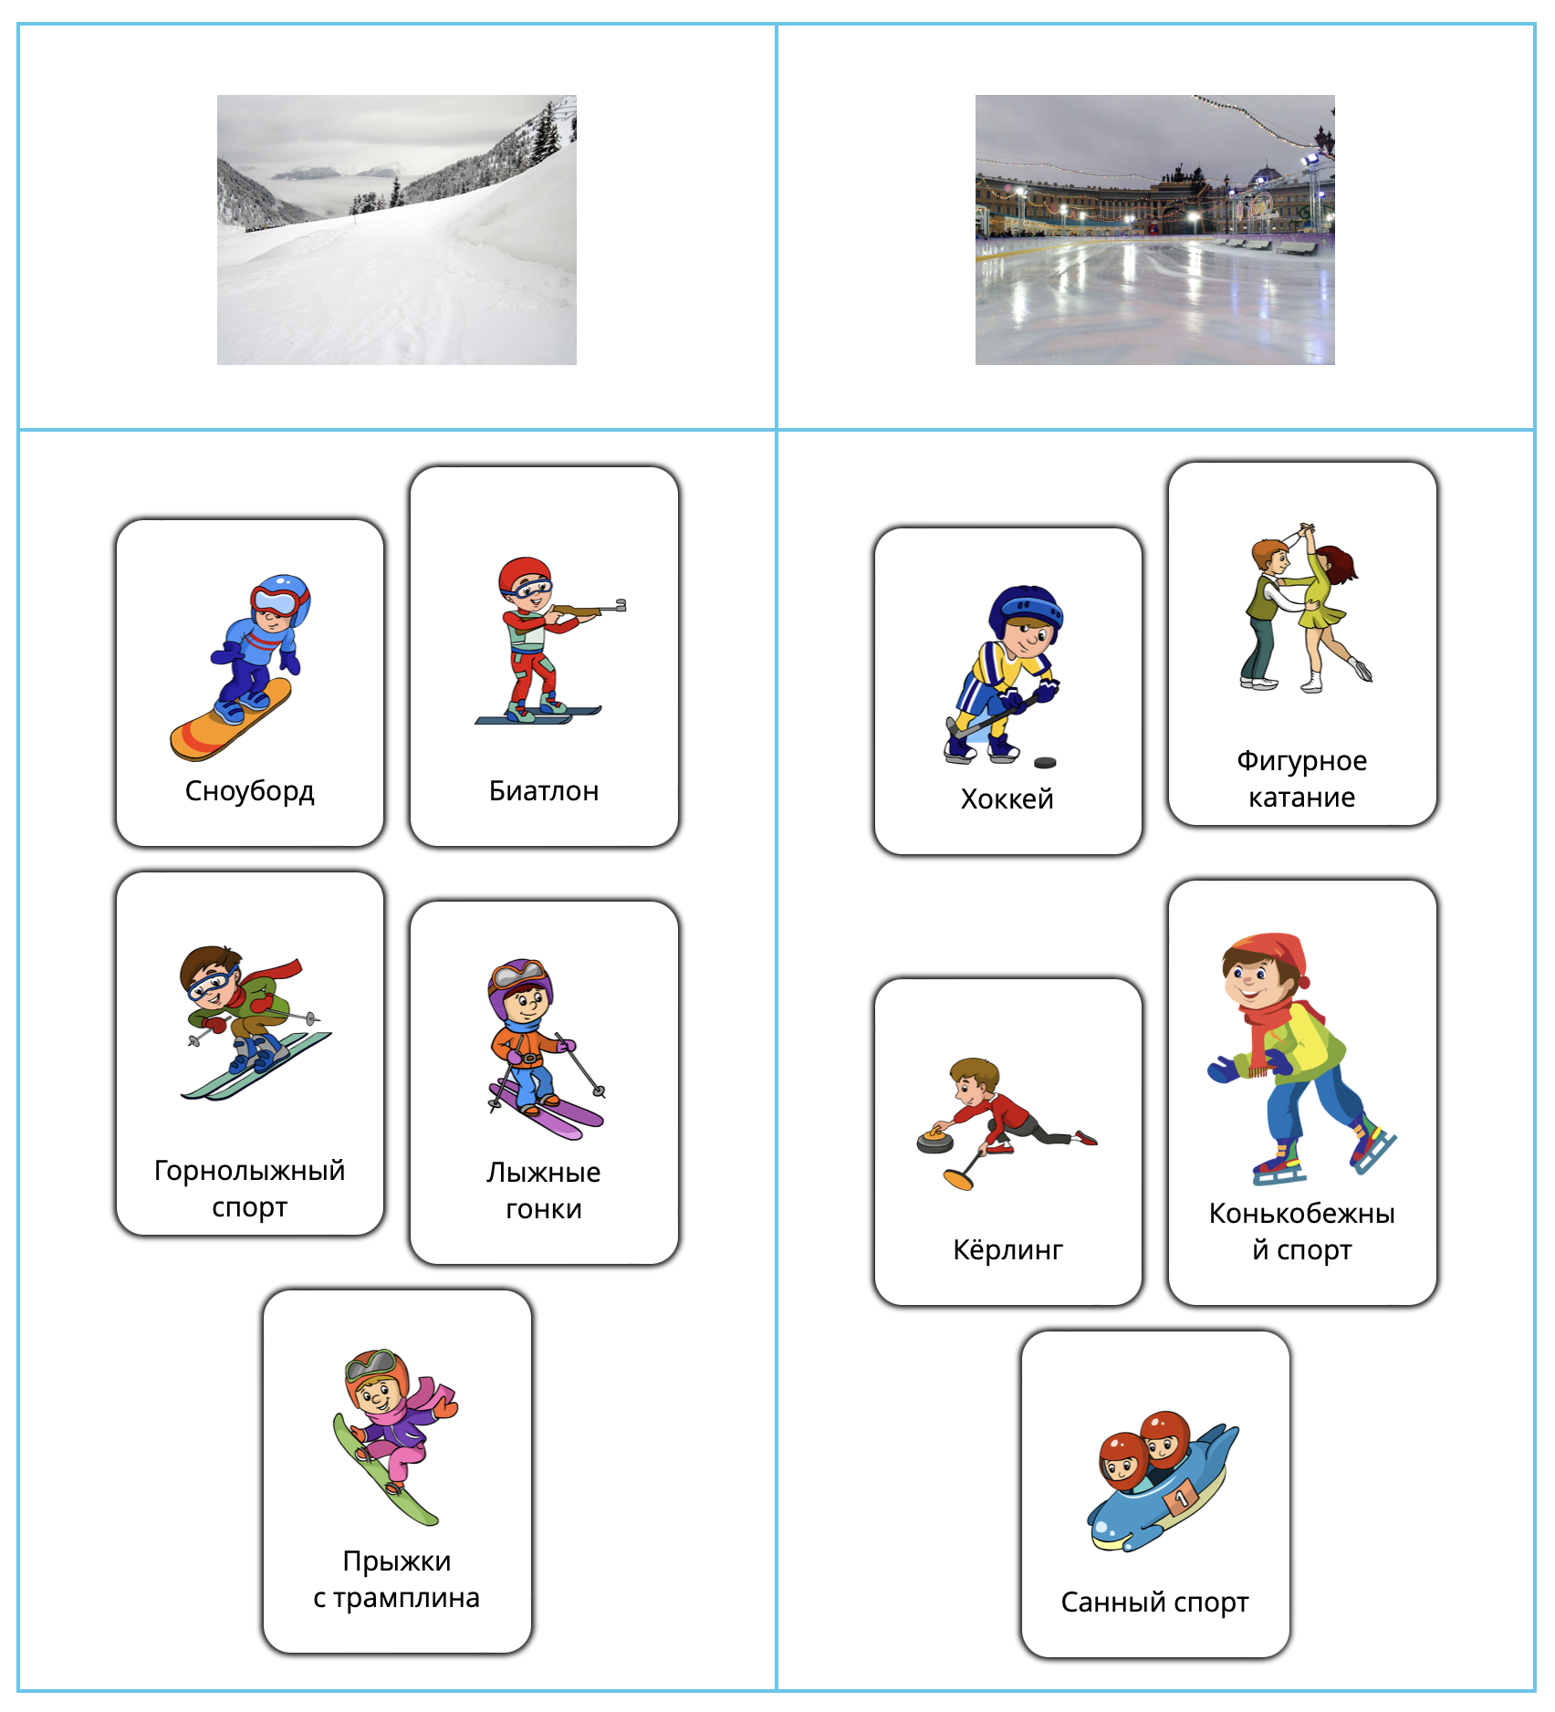
Методический комментарий:
Объект «Зимние виды спорта» направлен на закрепление представлений дошкольников о зимних видах спорта (биатлон, лыжные гонки, горнолыжный спорт, прыжки с трамплина, сноубординг, конькобежный спорт, фигурное катание, хоккей, санный спорт, бобслей, кёрлинг).
Зимние виды спорта бывают на снегу и на льду. Распредели их по колонкам таблицы.
Вариант задания: Правильно ли распределены виды спорта по колонкам и как должно быть?

Slide 19
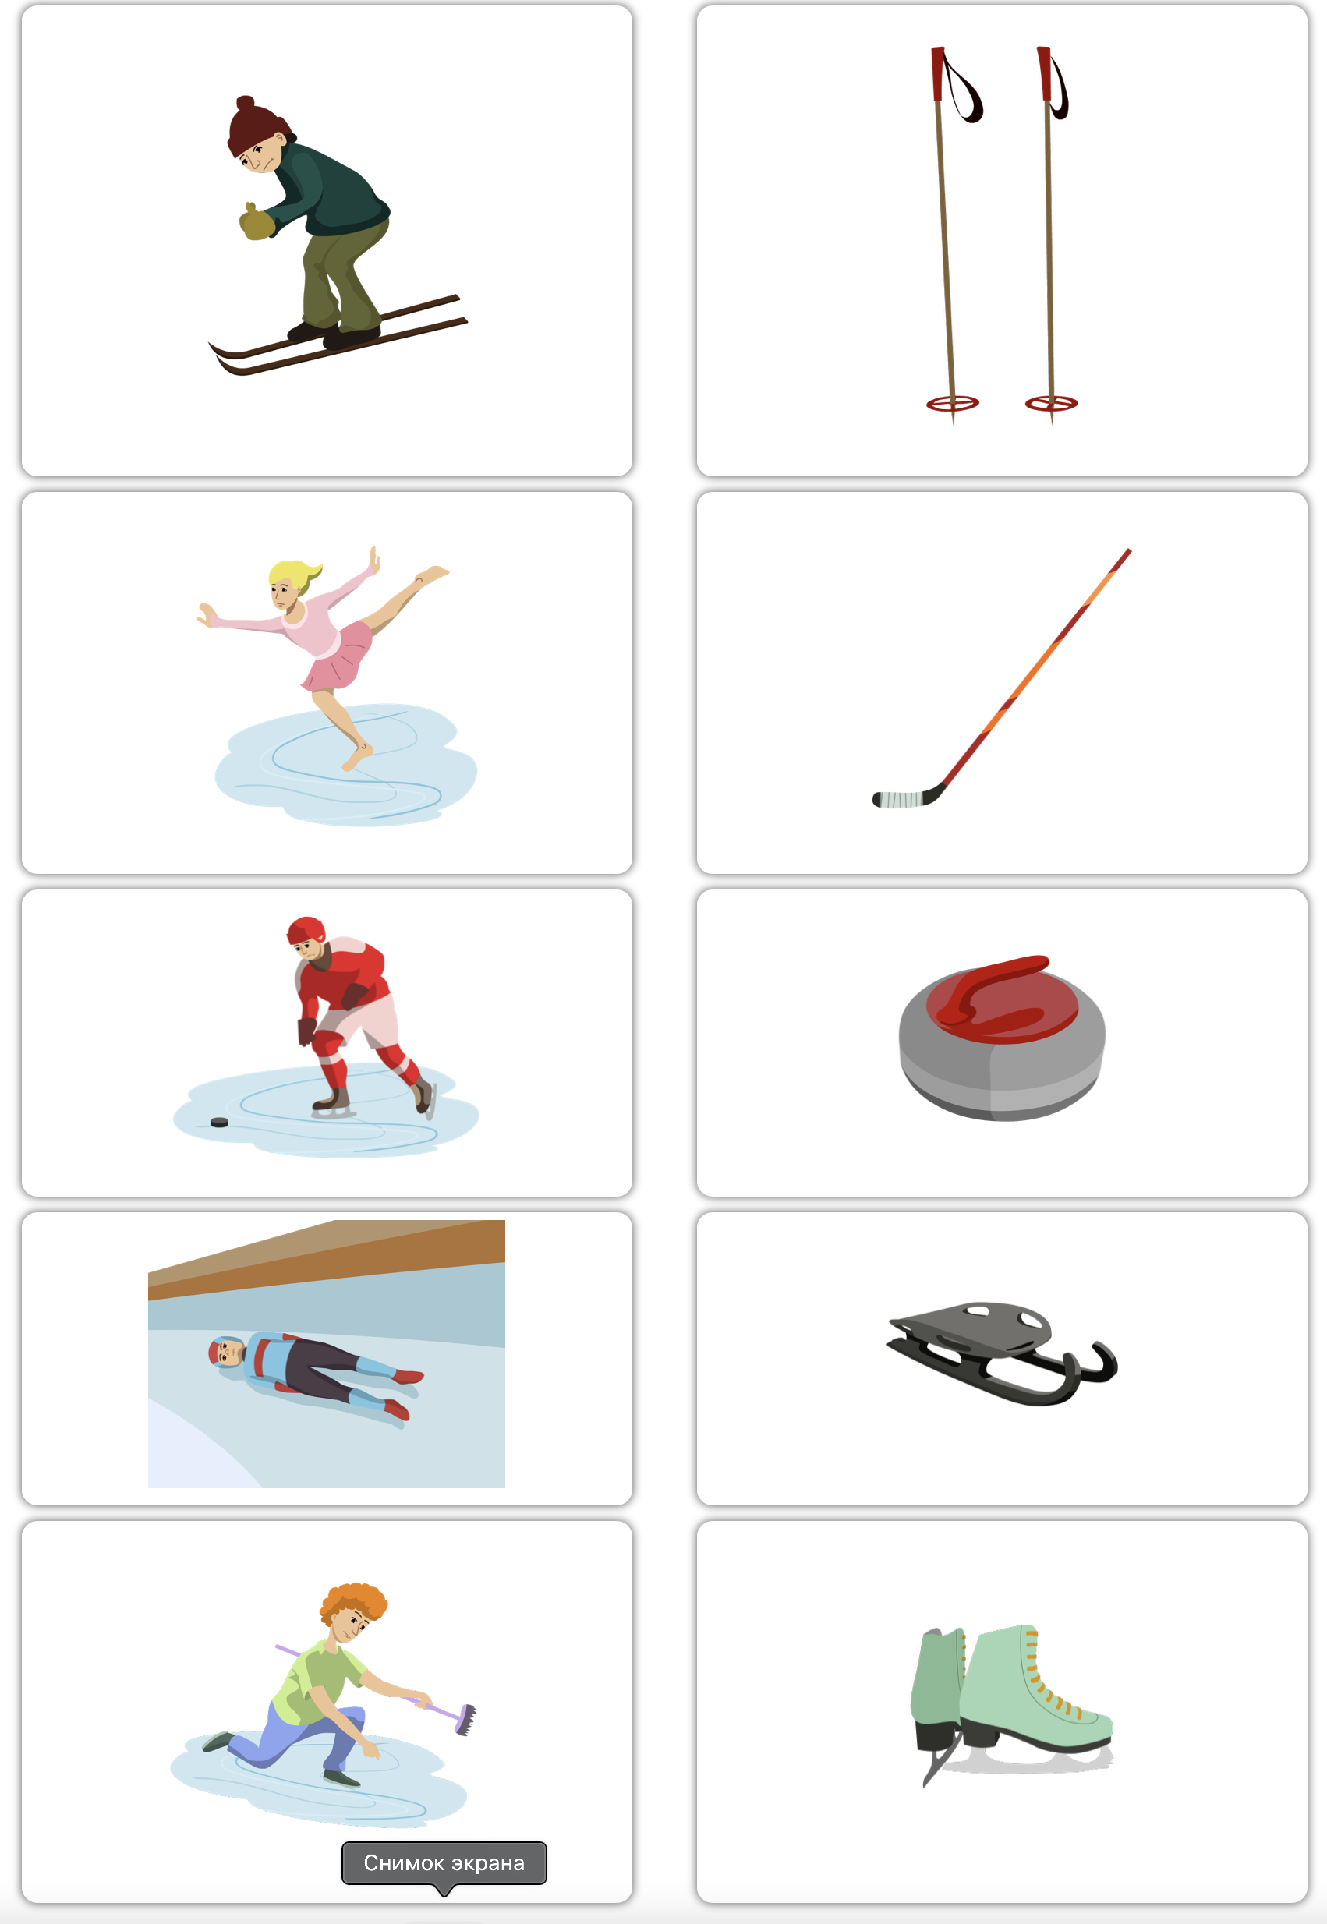
Затем инструктор предлагает помочь жителям страны Спортландии подготовиться к соревнованиям и найти для спортсменов нужный инвентарь (сначала среди объектов по картинкам).
Найди каждому спортсмену свой инвентарь.
Необходимо спросить ребят:
Какие виды спорта вам нравятся, вызывают интерес?
Смотрите ли вы дома с родителями спортивные соревнования?

Slide 20
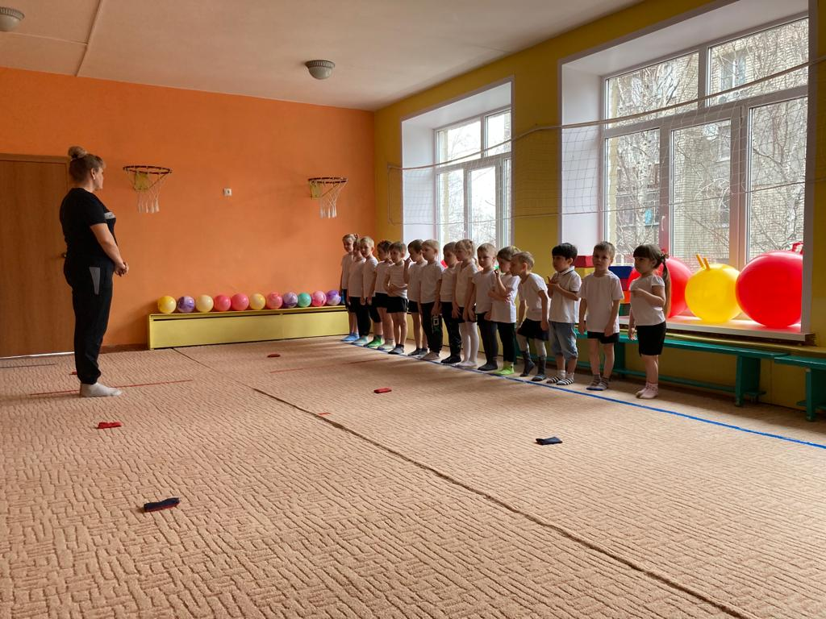
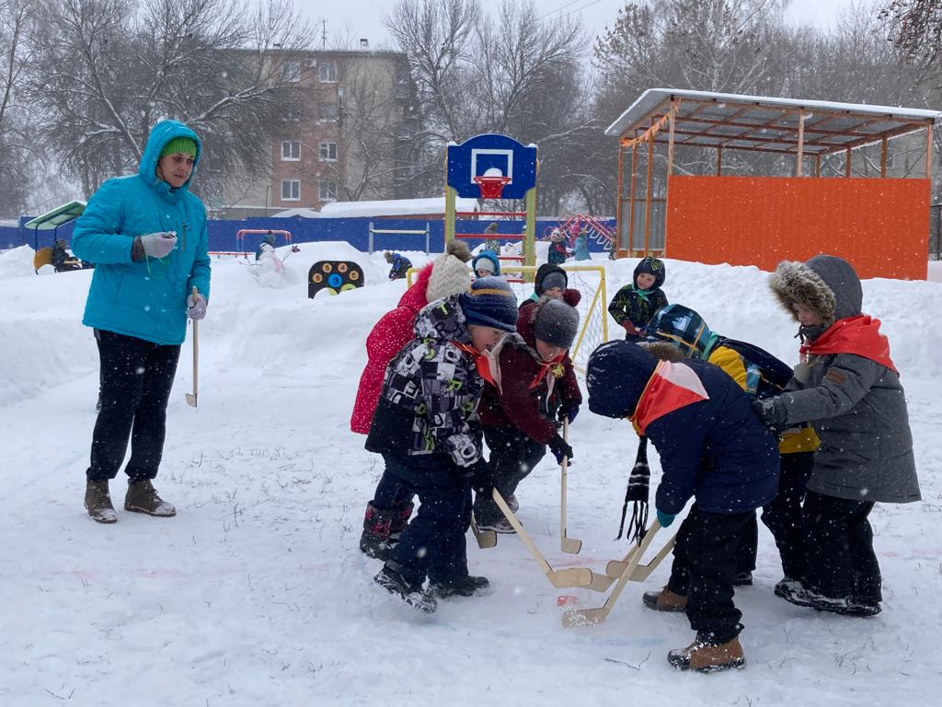
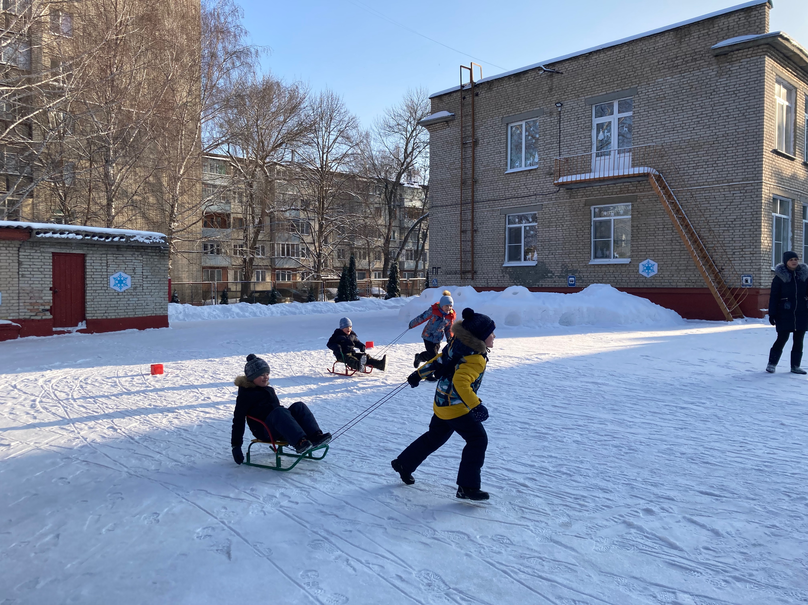
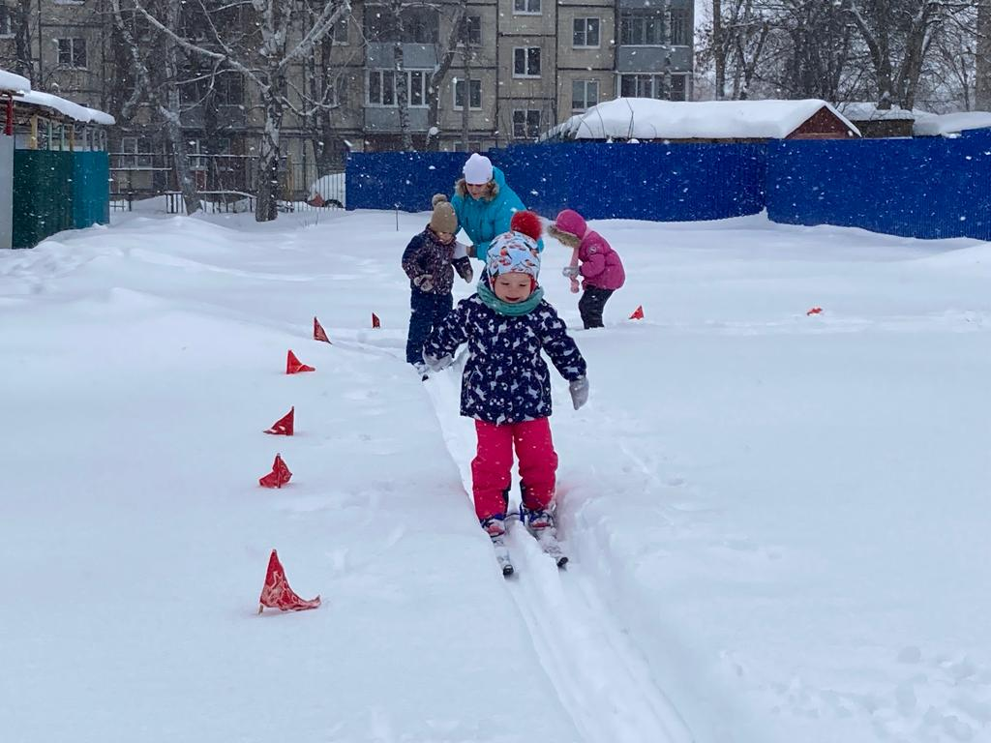
Завершение занятия
В завершение занятия можно предложить ребятам вообразить себя олимпийскими спортсменами и поиграть в игру «Изобрази вид спорта». Включаем музыку. Дети двигаются под музыку. С окончанием звучания музыки дети изображают спортсмена по заданию инструктора.
На прогулке можно провести «Весёлые старты» с использованием упражнений и атрибутов из разных зимних видов спорта:
Игра в хоккей, ходьба на лыжах и катание на санях.
Фото из архива МБДОУ за 2021-2022 уч.г.

Slide 21
Спасибо за внимание!

